Slide 1
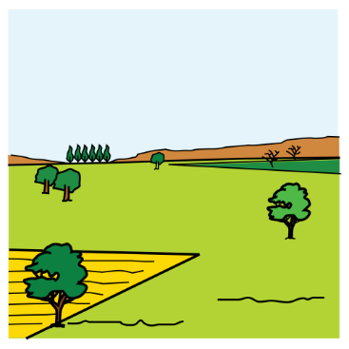
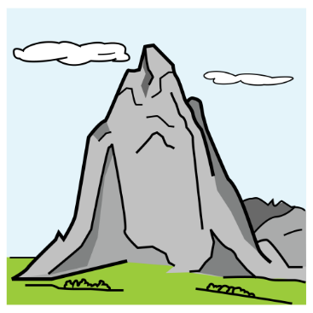
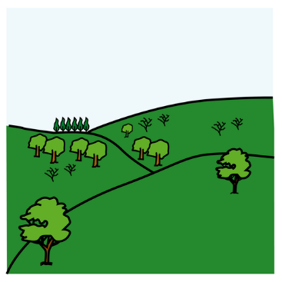
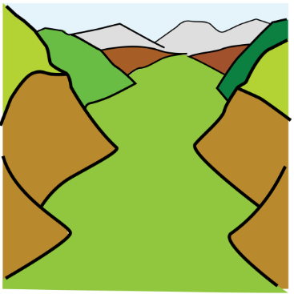
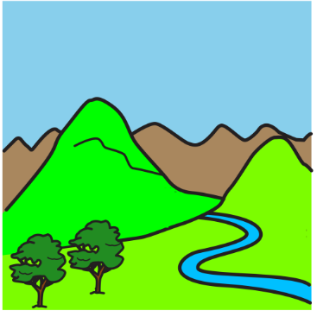
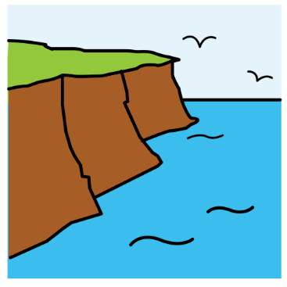
EL PAISAJE

Slide 2
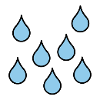
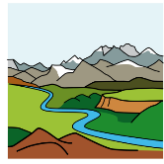
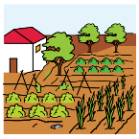
1-
La vegetación
1-
ELEMENTOS NATURALES.
Se encuentra en la naturaleza.
Por ejemplo:
2-
El agua
3-
El relieve
ELEMENTOS DEL PAISAGE
ELEMENTOS HUMANOS.
1-
Las carreteras
2-
Construidos por los humanos.
Por ejemplo:
2-
Las casas
3-
Campo de cultivo

Slide 3
EL RELIEVE
Existen formas diferentes de terreno.
1-
MONTAÑA.
Son altas elevaciones del terreno.
2-
LLANURA.
Están formadas por extensiones de terreno grandes y planas.
Pueden ser.
3-
COSTA.
La forman los terrenos que tocan el mar.

Slide 4
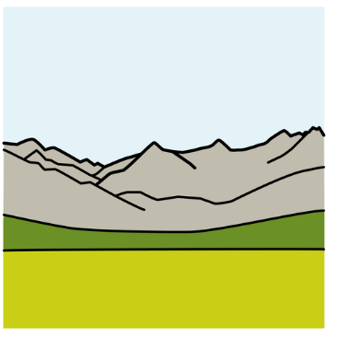
1-MONTAÑA
Son altas elevaciones del terreno
Cima
: Es la parte mas alta de la montaña.
Vertientes
: Son los lados de la montaña.
Pie
: Es la parte más baja de la montaña.
Rio
: Nacen en la parte alta de las montañas.
Sierra
: Conjuntos de montañas iguales entre sí.
Valles
: Terreno que se abre entre montañas.

Slide 5
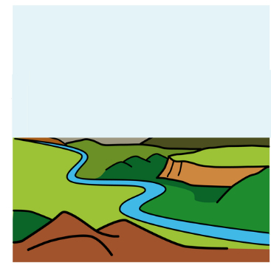
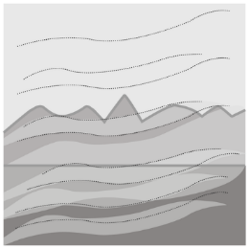
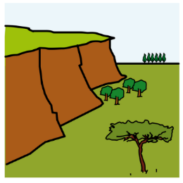
2-LLANURA
Son extensiones de terreno grandes y lisas.
Los inviernos son fríos y los veranos calurosos. Durante el invierno se forman neblinas.
Cerros
: montañas bajas con cimas redondeadas.
Altiplano:
Zona elevada y plana que se eleva sobre el terreno
Depresión
: Terreno situada a baja altura que los terrenos del alrededor.

Slide 6
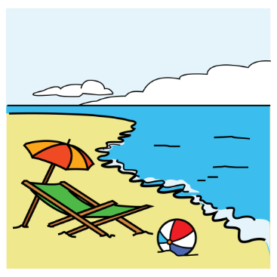
3-COSTA
Terreno que toca el mar.
1-
La playa:
Extensiones planas con arena fina y piedra.
Existen dos paisajes de costa.
2-
Acantilados:
Montañas que tocan el mar.

Slide 7
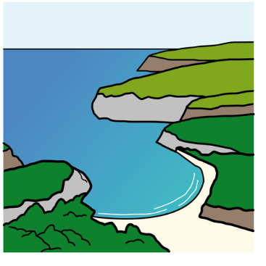
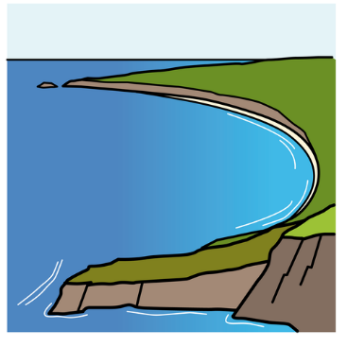
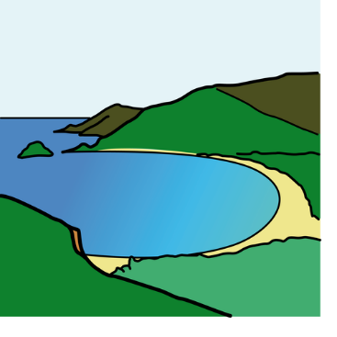
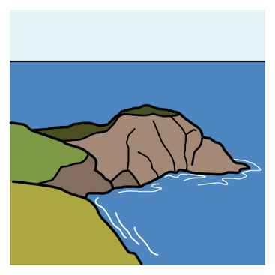
LA COSTA PRESENTA FORMAS DE RELIEVE DIFERENTES.
1-
Golfo pequeño: CALA
GOLFO:
Entrada de mar dentro de la tierra.
2-
Golfo grande: BAHIA
CABO:
Terreno que entra en el mar.

Slide 8
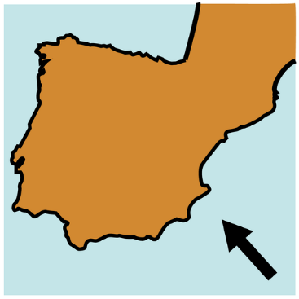
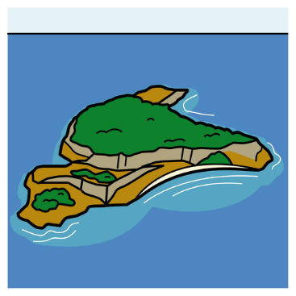
PENÍNSULA:
Terreno rodeado por agua menos por un lugar , que se denomina istmo.
ISLA:
Terreno rodeado de agua.

Slide 9
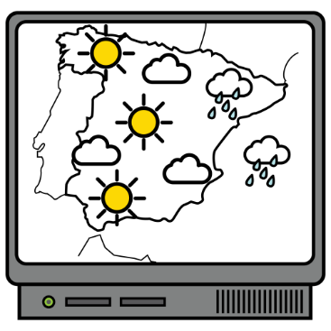
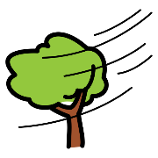
La temperatura:
Nos indica el grado de calor o frío que hace en un lugar.
EL CLIMA
Las precipitaciones:
- Lluvia
Agua que cae de las nubes.
- Nieve
PARA SABER CUAL ES EL CLIMA DE UN LUGAR HAY QUE SABER...
- Granizada
El viento:
Es el aire en movimiento.

